Slide 1
Sparky*
Vaš poslovni GenAI asistent
od ideje do prototipa
Nika Jerković · Data Scientist @ Sparky*
DUMP Days 2026 · Radionica

Slide 2






O Sparky*
Deep-tech tvrtka za AI i podatkovnu znanost, osnovana 2019.
UREDI
ČIME SE BAVIMO
Financije - GenAI copilot, obrada dokumenata, compliance
Split, Hrvatska
Glavni R&D i deep-tech hub za AI i podatkovnu znanost
Zdravstvo - klinička podrška, nosivi senzori i praćenje
Mediji - GenAI i RAG, analitika i pretraga sadržaja
Ostali uredi
Samobor, Hrvatska
Moda - multimodalna semantička pretraga sadržaja (tekst → slika i video)
Lastovo, Hrvatska
Sport - analitika izvedbe i taktike (senzori i video)
Milano, Italija
New York, SAD
EU projekti i istraživanje
Sparky*

Slide 3

Cilj radionice
Na kraju ćete:
1
Proći cijeli put (od podataka do agenta)
podaci, embeddings, pretraga, alati, deploy
2
Razumjeti RAG i agente
ne samo poziv modelu, nego cijeli proces
3
Zašto su sigurnost i upravljanje podacima važni
podaci ostaju vaši, odgovori provjerljivi
od ideje do prototipa
4
Prototip
osnova za vlastite projekte
Sparky*

Slide 4
Sadržaj radionice
Pojmovi, platforma, izrada agenta i postavljanje
01
Pojmovi i tehnologije
GenAI, LLM, prompt, token, embeddings, vektorska baza, Vector Search, RAG, Agentic AI, tech stack
02
Databricks platforma
Što je Databricks, lakehouse arhitektura, Delta Lake, Unity Catalog, Vector Search, Model Serving, Apps
03
Gradimo agenta, hands-on
Učitavanje PDF-ova, chunking, embeddings, Vector Search index, LangGraph agent, RAG + web search, MLflow
04
Deploy i zaključak
Model Serving endpoint, Databricks App, evaluacija odgovora, put do produkcije
Sparky*

Slide 5
GenAI - osnovni pojmovi
Pojmovi koji nam trebaju da bismo razumjeli ostatak radionice
GenAI
LLM
Token
Generativna AI
Veliki jezični model
Jedinica teksta
Modeli koji stvaraju novi sadržaj: tekst, kod, slike, audio.
GenAI za jezik. Predviđa sljedeću riječ (token). Npr. GPT, Claude, Llama.
Komad teksta koji model obrađuje: riječ ili dio riječi (~3/4 eng. riječi).
Context window
Prompt
Temperatura
Radni prozor
Upit modelu
Koliko model riskira
Koliko tokena model vidi odjednom. Moderni: 128k+ (cijela knjiga).
Pitanje ili uputa koju mu šaljemo. Način pisanja utječe na odgovor.
0 = stabilno i predvidljivo, više = kreativnije. Za RAG koristimo nisku.
Sparky*

Slide 6
Zašto LLM halucinira?
Što su halucinacije i kako ih držimo pod kontrolom
Dva pristupa za vlastite podatke
Predviđanje tokena
Model bira najvjerojatniji sljedeći token. Ne „zna“ činjenice, računa vjerojatnosti.
Fine-tuning
Prilagođavamo sam model na vlastitim podacima. Skupo, sporo i teško za ažuriranje.
Halucinacija
Ako nema podatak, ne kaže „ne znam“, nego generira uvjerljiv, ali netočan odgovor. To je priroda modela, ne greška.
RAG Retrieval-Augmented Generation
Ne mijenjamo model, nego mu uz pitanje dajemo pravi kontekst. Jeftinije i brže od fine-tuninga, lakše za ažurirati, a odgovori su provjerljivi.
Granica modela
LLM ne poznaje vaše interne dokumente ni najnovije informacije, samo ono na čemu je treniran.
Sparky*

Slide 7
RAG i vektorska baza
Kako agent pronalazi odgovarajući dio naših dokumenata
Embedding Tekst pretvaramo u vektor: niz brojeva koji hvata značenje. Slični tekstovi imaju bliske vektore.
RAG flow
Pitanje
Vektorska baza Specijalizirana baza za embeddinge. Pretražuje po značenju, ne po ključnim riječima.
▼
Embedding upita
▼
Vector Search u bazi
Vector Search Za upit nađe top-k najbližih vektora, tj. semantički najrelevantnije dijelove.
▼
Top-k relevantnih chunkova
▼
LLM + dohvaćeni kontekst
Chunking Dokumente razdvajamo na manje odlomke prije embeddanja, da pretraga bude preciznija.
▼
Odgovor s izvorima
Sparky*

Slide 8
GenAI vs Agentic AI
GenAI
Agentic AI
Glavna funkcija
Stvara tekst, kod ili sliku na vaš upit
Definira zadatke koji ga vode do cilja
Način rada
Čeka da mu se nešto zada
Sam planira korake i kreće u akciju
Alati
Samo daje odgovor
Poziva alate i obavlja zadatke
Memorija
Ne pamti razgovor (osim uz RAG)
Prati kontekst kroz cijeli zadatak
Kako se to spaja u onome što gradimo: model razmišlja i sastavlja odgovor, a agentski sloj odlučuje koji je sljedeći korak, pamti što je dosad napravljeno i poziva alate. Naš agent tako prvo bira hoće li pretražiti dokumente ili web, dohvaća izvore i tek onda sastavlja odgovor.
Sparky*

Slide 9





Tech stack koji koristimo
JEZIK
PLATFORMA
PRAĆENJE
Python
jezik AI i ML svijeta
Databricks
cijela platforma: compute, pohrana, serving, Vector Search
MLflow
tracing i evaluacija agenta
IZRADA AGENTA
Python lib
IZRADA AGENTA
Python lib
LangChain
gradivni blokovi za LLM aplikacije
LangGraph
agent kao graf
Sve je open source, a Databricks ih drži na jednom mjestu.
Sparky*

Slide 10

Databricks
Platforma na kojoj danas gradimo, ukratko
Otvorena lakehouse arhitektura - spaja data lake i data warehouse u jedno
Radi na vašem cloudu AWS, Azure ili GCP, podaci ostaju u vašoj infrastrukturi
Data Intelligence Platform
Provjeren u praksi koristi ga 15.000+ organizacija u svijetu
jedna platforma za podatke, analitiku i AI
Free Edition dovoljno za učenje i prototip
Sparky*

Slide 11
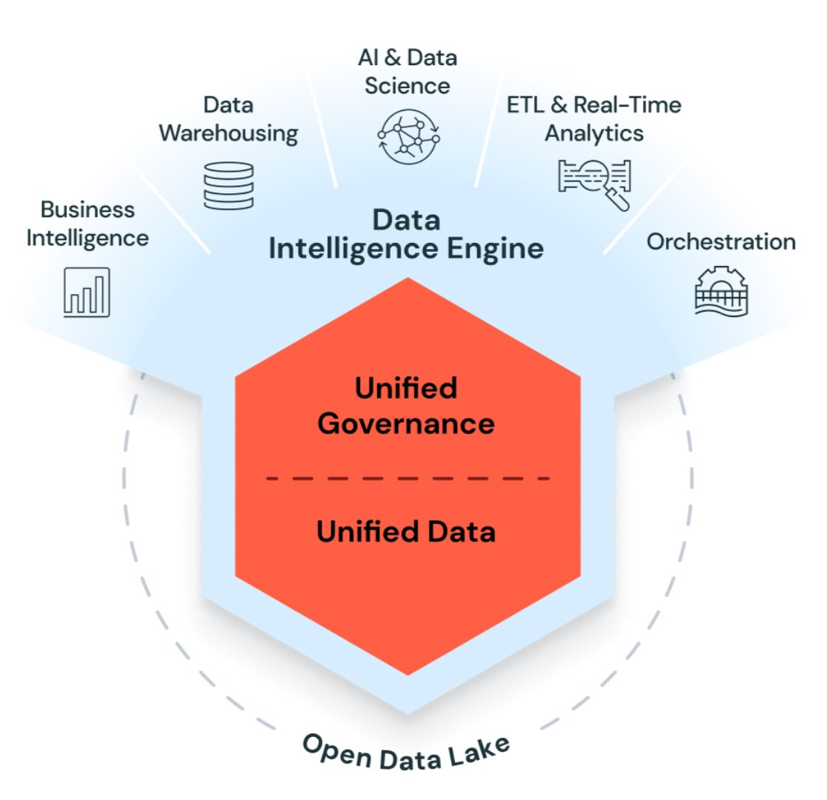






Bez Databricksa vs s Databricksom
Ono što inače sami spajate i održavate, ovdje je već na jednom mjestu
Bez Databricksa
S Databricksom
više alata za spojiti i održavati
VS
FastAPI
serving
Postgres
vektori
Qdrant
vektori
OpenRouter
više LLM-ova
MLflow
tracking
GitHub
kod
jedna platforma, sve povezano
Sparky*

Slide 12
Kako je Databricks izgrađen
Lakehouse arhitektura na vašem cloudu, compute odvojen od pohrane
Mosaic AI ovo koristimo danas
Vector Search, Model Serving, Agent Framework, MLflow
Compute + Runtime
Spark, SQL, Python, Serverless, Notebooks, Jobs
Storage + Governance
Delta Lake, Unity Catalog, ACID, lineage, kontrola pristupa
Cloud Layer
AWS, Azure, GCP, deploya se na VAŠ račun, podaci ostaju kod vas
Sparky*

Slide 13






Što Databricks nudi
Storage & Governance
Data Engineering
Mosaic AI / ML
• Delta Lake
• Unity Catalog
Delta Sharing
Lakehouse Federation
Lakeflow Pipelines
Auto Loader
Lakeflow Jobs
Structured Streaming
• Vector Search
• Model Serving
• Foundational Models
• MLflow
DWH & BI
Apps & Data
Open source temelji
Databricks SQL
AI/BI Dashboards
Genie
SQL Warehouses
• Databricks Apps
• Notebooks
Marketplace
Lakebase (Postgres)
Apache Spark
Delta Lake
MLflow
Unity Catalog
Sparky*

Slide 14
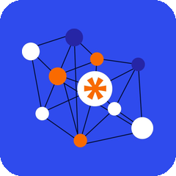


Ovo gradimo danas…
Arhitektura agenta, slojevi od korisnika do podataka i operacija
KORISNIK
Sučelje Databricks App / Model Serving Playground, chat s agentom
PODACI
Delta Lake + Unity Catalog PDF-ovi, chunkovi, embeddings, Vector Search index
AGENT
LangGraph agent Odlučuje koji alat upotrijebiti za koje pitanje
ALATI
RAG tool + Web search tool RAG nad dokumentima (Vector Search), web (DuckDuckGo)
OPS
MLflow Tracing svake odluke, evaluacija i monitoring
Ishod: agent koji citira izvor, a po potrebi pretraži i web, deployan kao REST API i web aplikacija.
Sparky*

Slide 15
Krenimo!
Sve što trebaš je mail adresa.
1
Registracija na Databricksu Free Edition, bez kartice i instalacije
2
Otvori materijale radionice notebook i podaci, sve na linku
Materijali: sparky.science/dump-days-2026

Slide 16
Što smo izgradili
Sažetak radionice i put do produkcije
Imamo:
Put do produkcije
Funkcionalan RAG agent s 2 alata (dokumenti + tablice)
Evaluacija LLM-as-judge, faithfulness, relevance
Citiranje izvora, provjerljivi odgovori
Sigurnost Unity Catalog, row-level security, audit log
Deployan kao REST API i web aplikacija
Skalabilnost Lakeflow Pipeline za nove dokumente
MLflow tracing svake odluke agenta
Monitoring inference logs, dashboardi, alerti
Sloj iznad prototipa, alati su isti, samo dodajemo robusnost.
Sparky*

Slide 17
Izvori
Databricks dokumentacija
docs.databricks.com
Sparky*

Slide 18
Sparky*
Hvala! Pitanja?
WEB sparky.science
EMAIL njerkovic@sparky.science

